Slide 1
Charpter 02
需求分析
Managerial Economics

Slide 2
目录 / CONTENTS
01
需求的价格弹性
02
需求的收入弹性
03
需求的交叉弹性

Slide 3

第1节 需求的价格弹性
    一、价格弹性的计算
  需求的价格弹性反映需求量对价格变动的反应程度，或者说，价格变动1%引起的需求量变动的百分比。其计算公式为：
价格弹性=$\frac{\text{需求量变动}\text{\%}}{\text{价格变动}\text{\%}}=\frac{ΔQ\text{/}Q}{ΔP\text{/}P}$=$\frac{ΔQ}{ΔP}\text{·}\frac{P}{Q}$

Slide 4
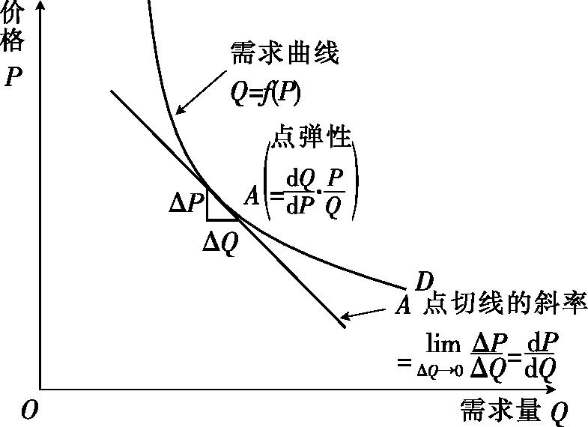
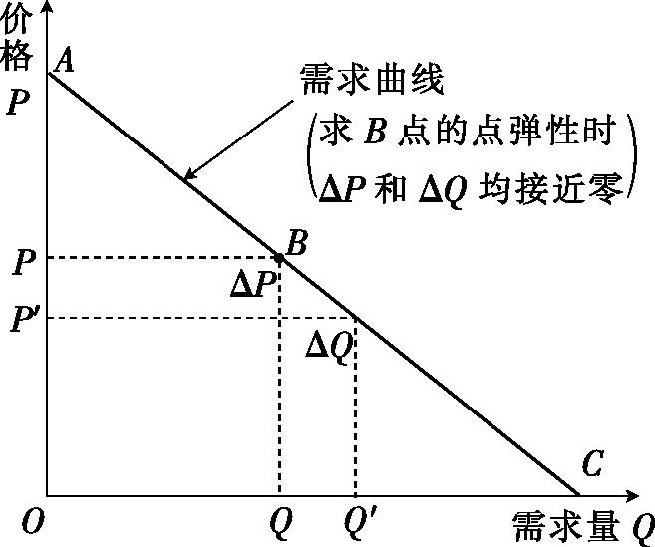

第1节 需求的价格弹性
    一、价格弹性的计算
  点价格弹性的计算公式为：
$$ε_{P}=\lim_{ΔP\text{→}0}\frac{ΔQ}{ΔP}\text{·}\frac{P}{Q}=\frac{dQ}{dP}\text{·}\frac{P}{Q}$$

Slide 5
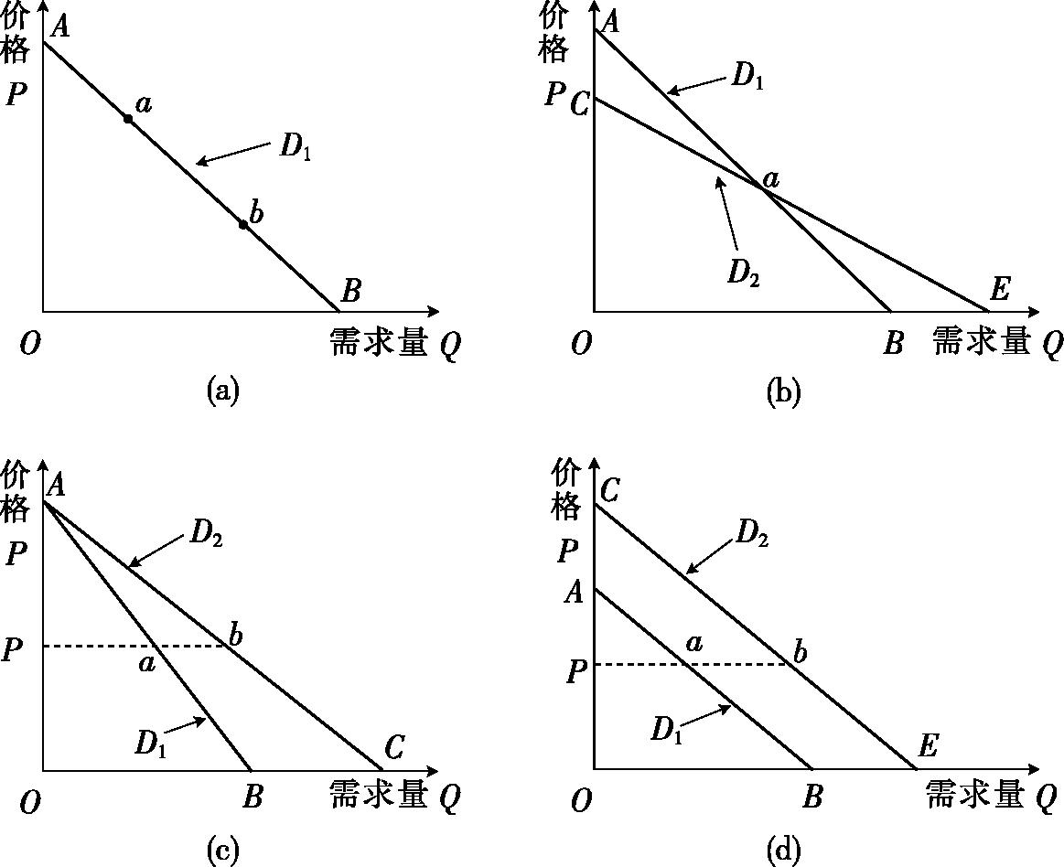
第1节 需求的价格弹性
    一、价格弹性的计算
  点弹性大小的比较

Slide 6
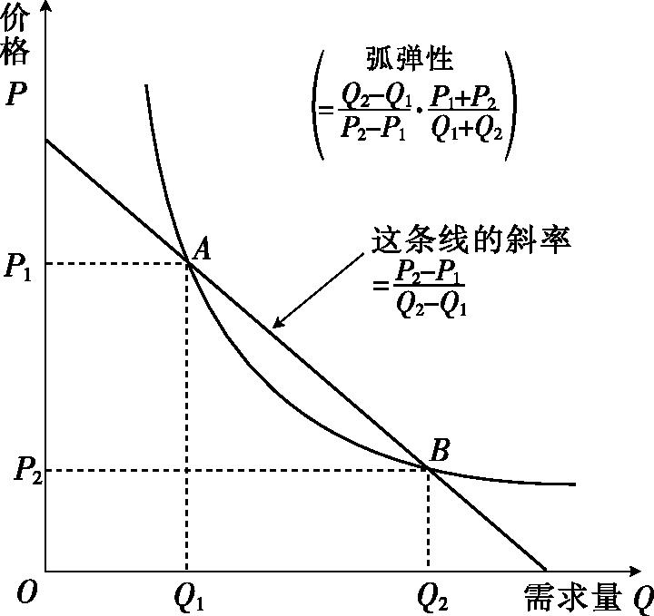
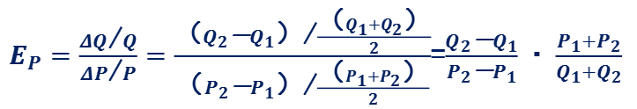
第1节 需求的价格弹性
    一、价格弹性的计算
  弧弹性，即需求曲线上两点之间的平均弹性。
$E_{P}=\frac{ΔQ\text{/}Q}{ΔP\text{/}P}=\frac{\text{（}Q_{2}\text{−}Q_{1}\text{）}\text{/}\frac{\text{（}Q_{1}+Q_{2}\text{）}}{2}}{\text{（}P_{2}\text{−}P_{1}\text{）}\text{/}\frac{\text{（}P_{1}+P_{2}\text{）}}{2}}$=$\frac{Q_{2}\text{−}Q_{1}}{P_{2}\text{−}P_{1}}\text{·}\frac{P_{1}+P_{2}}{Q_{1}+Q_{2}}$

Slide 7
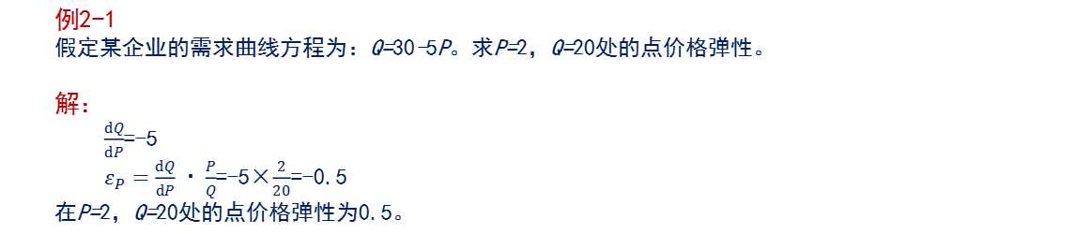
第1节 需求的价格弹性
    一、价格弹性的计算
例2-1
假定某企业的需求曲线方程为：Q=30-5P。求P=2，Q=20处的点价格弹性。
解：
$\frac{dQ}{dP}$=-5
$ε_{P}=\frac{dQ}{dP}\text{·}\frac{P}{Q}$=-5×$\frac{2}{20}$=-0.5
在P=2，Q=20处的点价格弹性为0.5。

Slide 8
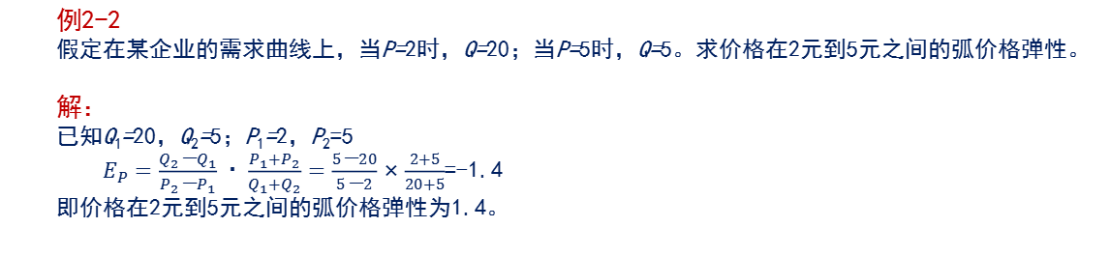
第1节 需求的价格弹性
    一、价格弹性的计算
例2-2
假定在某企业的需求曲线上，当P=2时，Q=20；当P=5时，Q=5。求价格在2元到5元之间的弧价格弹性。
解：
已知Q₁=20，Q₂=5；P₁=2，P₂=5
$E_{P}=\frac{Q_{2}\text{−}Q_{1}}{P_{2}\text{−}P_{1}}\text{·}\frac{P_{1}+P_{2}}{Q_{1}+Q_{2}}=\frac{5\text{−}20}{5\text{−}2}×\frac{2+5}{20+5}$=-1.4
即价格在2元到5元之间的弧价格弹性为1.4。

Slide 9
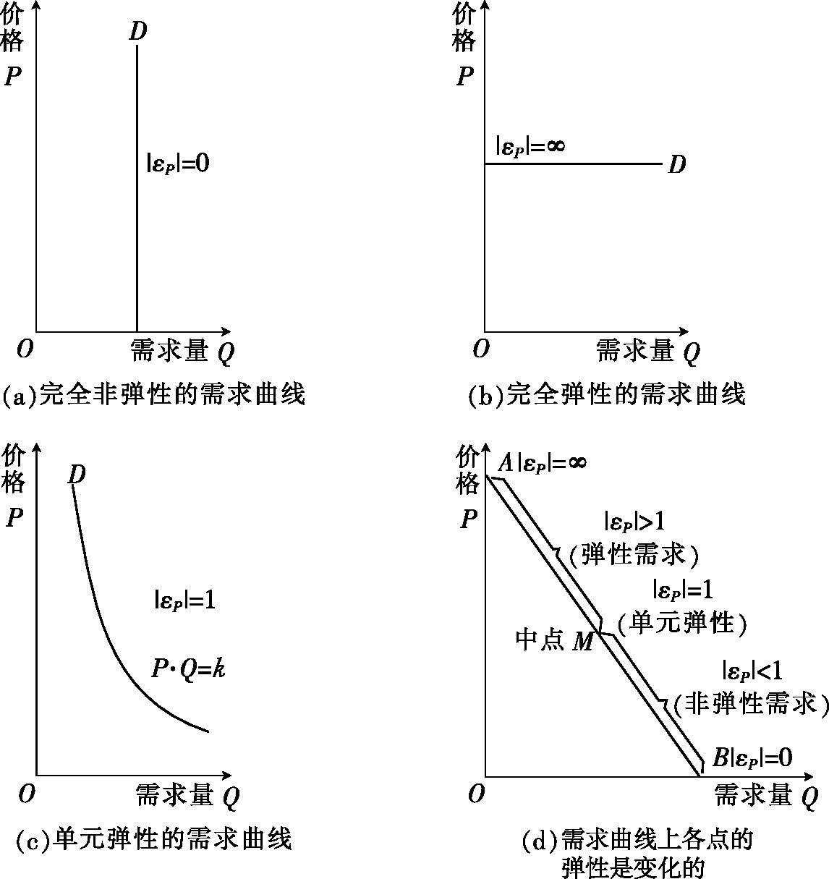
第1节 需求的价格弹性
    二、需求曲线按价格弹性的不同分类
  需求曲线按照价格弹性的不同，大体上可以分为四类。

Slide 10
第1节 需求的价格弹性
    三、价格弹性与销售收入的关系
  如果需求是弹性的，那么提高价格会使销售收入减少。
  如果需求是单元弹性的，那么变动价格不会影响销售收入。
  如果需求是非弹性的，那么提高价格会使销售收入增加。

Slide 11
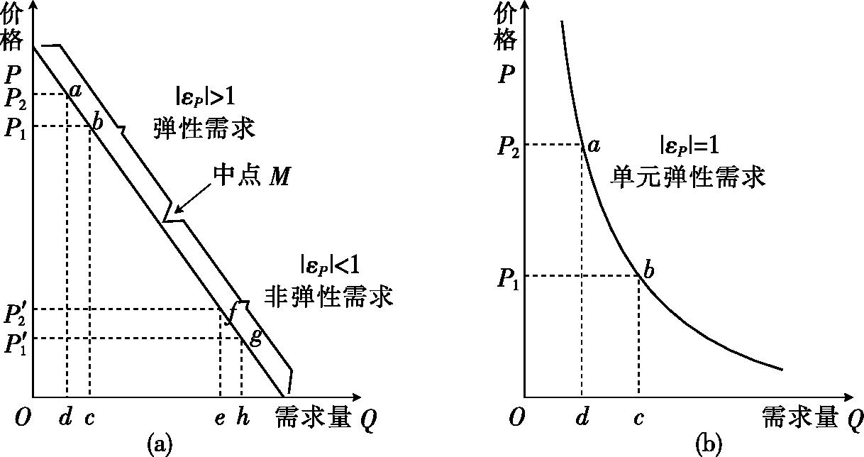
第1节 需求的价格弹性
    三、价格弹性与销售收入的关系
价格变化 | 弹性需求 |ε_{P}|>1 | 单元弹性需求 |ε_{P}|=1 | 非弹性需求 |ε_{P}|<1
上涨 | 销售收入减少 | 销售收入不变 | 销售收入增加
下跌 | 销售收入增加 | 销售收入不变 | 销售收入减少

Slide 12
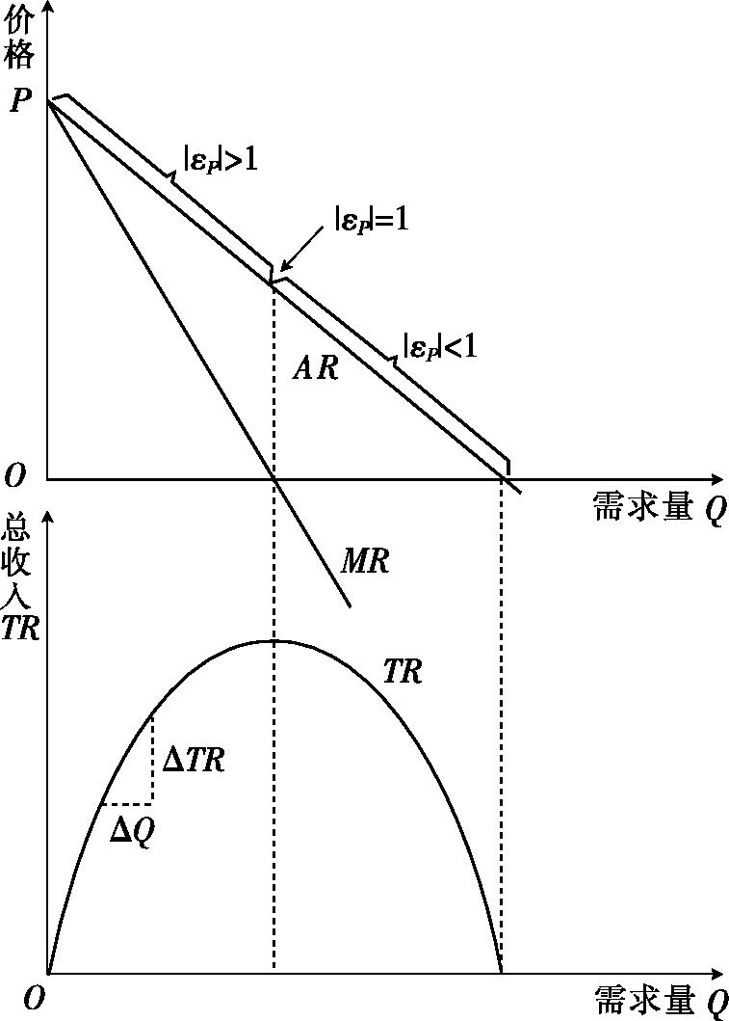

第1节 需求的价格弹性
    四、价格弹性与总收入、边际收入和平均收入的关系
  价格弹性与总收入（TR，即销售收入）、边际收入（MR）和平均收入（AR）之间的关系如图所示。
  平均收入（即价格P）、边际收入与价格弹性之间的关系可以用公式表示如下：
$$MR=P\left(1\text{−}\frac{1}{\text{|}ε_{P}\text{|}}\right)$$

Slide 13
第1节 需求的价格弹性
    五、影响价格弹性的因素
商品是生活必需品还是奢侈品
替代品的可获得性
购买商品的支出在人们收入中所占的比重
时间因素

Slide 14
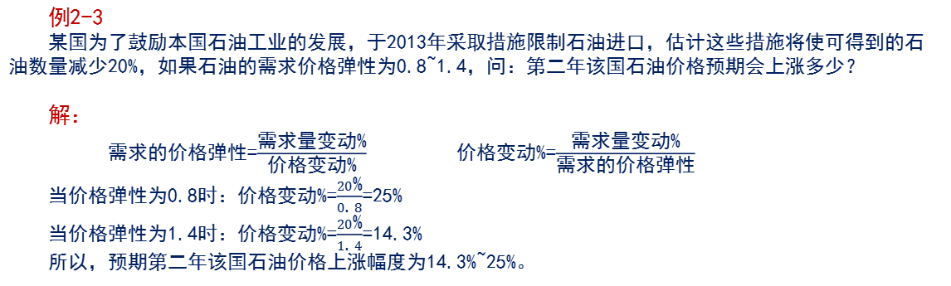
第1节 需求的价格弹性
    六、价格弹性应用举例
  1.用于对价格和销售量的分析和估计
例2-3
某国为了鼓励本国石油工业的发展，于2013年采取措施限制石油进口，估计这些措施将使可得到的石油数量减少20%，如果石油的需求价格弹性为0.8~1.4，问：第二年该国石油价格预期会上涨多少？
解：
需求的价格弹性=$\frac{\text{需求量变动}\text{\%}}{\text{价格变动}\text{\%}}$ 价格变动%=$\frac{\text{需求量变动}\text{\%}}{\text{需求的价格弹性}}$
当价格弹性为0.8时：价格变动%=$\frac{20\text{\%}}{0\text{.}8}$=25%
当价格弹性为1.4时：价格变动%=$\frac{20\text{\%}}{1\text{.}4}$=14.3%
所以，预期第二年该国石油价格上涨幅度为14.3%~25%。

Slide 15
第1节 需求的价格弹性
    六、价格弹性应用举例
  1.用于对价格和销售量的分析和估计
例2-4
某企业某产品的价格弹性为1.5~2.0，如果明年把价格降低10%，问：销售量预期会增加多少？
解：
需求量变动%=价格变动%×价格弹性
当价格弹性为1.5时：需求量变动%=10%×1.5=15%
当价格弹性为2.0时：需求量变动%=10%×2.0=20%
所以，明年该企业销售量预期增加15%~20%。

Slide 16
第1节 需求的价格弹性
    六、价格弹性应用举例
  2.用于企业的价格决策
    企业经理任何时候都不应基于非弹性需求定价。如果基于非弹性需求定价，就不能实现企业利润最大化。
    飞机头等舱的价格弹性较小，价格可以定得高些。
    给出口产品定价，对价格弹性大的产品应定较低的价格，对价格弹性小的产品则应定较高的价格。

Slide 17
第1节 需求的价格弹性
    六、价格弹性应用举例
  3.用于政府制定有关的政策
    有时政府对某些产品征税，目的是限制这些产品的生产（或因为这些产品对消费者的健康有害，或因为这些产品要使用稀缺的战略物资等），此时应当考虑这些产品的价格弹性，只有对价格弹性大的产品征税才能收到预期的效果。

Slide 18
目录 / CONTENTS
01
需求的价格弹性
02
需求的收入弹性
03
需求的交叉弹性

Slide 19

第2节 需求的收入弹性
    一、收入弹性的计算
  需求的收入弹性反映需求量对消费者收入水平变化的反应程度，或者说，消费者收入水平变动1%会使需求量变动的百分比。其计算公式为：
收入弹性=$\frac{\text{需求量变动}\text{\%}}{\text{消费者收入变动}\text{\%}}$=$\frac{ΔQ\text{/}Q}{ΔI\text{/}I}=\frac{ΔQ}{ΔI}\text{·}\frac{I}{Q}$

Slide 20


第2节 需求的收入弹性
    一、收入弹性的计算
  点收入弹性的计算公式为：
  弧收入弹性的计算公式为：
$$ε_{I}=\frac{dQ}{dI}\text{·}\frac{I}{Q}$$
$$E_{I}=\frac{Q_{2}\text{−}Q_{1}}{I_{2}\text{−}I_{1}}\text{·}\frac{I_{1}+I_{2}}{Q_{1}+Q_{2}}$$

Slide 21
第2节 需求的收入弹性
    一、收入弹性的计算
  产品按收入弹性的大小分类
收入弹性为负值的产品称低档品（也可称为低质品、劣质品）
收入弹性为正值的产品称正常品
收入弹性大于1的产品称高档品（也可称为奢侈品）

Slide 22
第2节 需求的收入弹性
    二、收入弹性应用举例
  1.用于对价格和销售量的分析和估计
例2-5
政府为了解决居民住房问题，要制订住宅建设的长远规划。假定根据资料，已知租房需求的收入弹性为0.8~1.0，买房需求的收入弹性为0.7~1.5。估计今后10年内，每人每年平均可增加收入2%~3%。问：10年后对住房的需求量将增加多少？

Slide 23
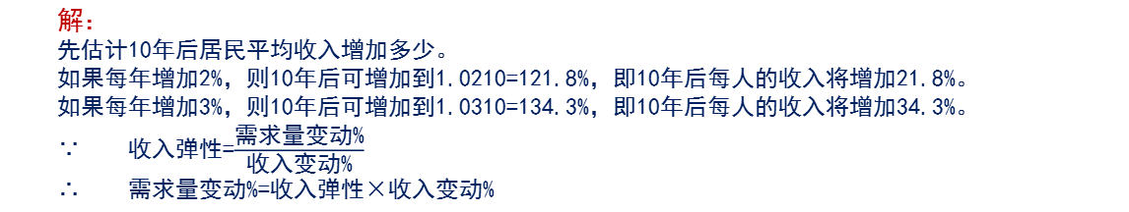
第2节 需求的收入弹性
    二、收入弹性应用举例
  1.用于对价格和销售量的分析和估计
解：
先估计10年后居民平均收入增加多少。
如果每年增加2%，则10年后可增加到1.0210=121.8%，即10年后每人的收入将增加21.8%。
如果每年增加3%，则10年后可增加到1.0310=134.3%，即10年后每人的收入将增加34.3%。
∵ 收入弹性=$\frac{\text{需求量变动}\text{\%}}{\text{收入变动}\text{\%}}$
∴ 需求量变动%=收入弹性×收入变动%

Slide 24
第2节 需求的收入弹性
    二、收入弹性应用举例
  1.用于对价格和销售量的分析和估计
解：
（1）10年后租房需求量的增加：
所以租房需求量的增加幅度为17.4%~34.3%。
 |  | 收入增加%
 |  | 21.8% | 34.3%
收入弹性 | 0.8 | +17.4% | +27.4%
 | 1.0 | +21.8% | +34.3%

Slide 25
第2节 需求的收入弹性
    二、收入弹性应用举例
  1.用于对价格和销售量的分析和估计
解：
（2）10年后买房需求量的增加：
所以买房需求量的增加幅度为15.3%~51.5%。
 |  | 收入增加%
 |  | 21.8% | 34.3%
收入弹性 | 0.7 | +15.3% | +24.0%
 | 1.5 | +32.7% | +51.5%

Slide 26
第2节 需求的收入弹性
    二、收入弹性应用举例
  2.用于企业经营决策
    如果预测到国民经济或本地区的经济即将出现较高速度的增长，则经营收入弹性大的商品更有利。
    如果预测国民经济或本地区的经济发展将出现不景气，则最好经营收入弹性小的商品。

Slide 27
第2节 需求的收入弹性
    二、收入弹性应用举例
  3.用于安排国民经济各部门的发展速度
    在计划工农业各部门的发展速度时，收入弹性是需要考虑的一个重要因素。收入弹性大的行业，由于其需求量的增长快于国民收入的增长，因此发展速度也应当快些。
    收入弹性小的行业，由于其需求量的增长慢于国民收入的增长，因此发展速度就只能慢些。

Slide 28
目录 / CONTENTS
01
需求的价格弹性
02
需求的收入弹性
03
需求的交叉弹性

Slide 29

第3节 需求的交叉弹性
    一、交叉弹性的计算
  交叉弹性说明一种产品的需求量对另一种相关产品价格变化的反应程度，也就是说明如果另一种相关产品的价格变化1%，这种产品的需求量将变化的百分比。
  设有两种相关的产品X和Y，计算产品Y交叉弹性的一般公式为：
交叉弹性=$\frac{\text{产品}Y\text{需求量变动}\text{\%}}{\text{产品}X\text{价格变动}\text{\%}}$=$\frac{ΔQ_{Y}\text{/}Q_{Y}}{ΔP_{X}\text{/}P_{X}}=\frac{ΔQ_{Y}}{ΔP_{X}}\text{·}\frac{P_{X}}{Q_{Y}}$

Slide 30


第3节 需求的交叉弹性
    一、交叉弹性的计算
  点交叉弹性计算公式：
  弧交叉弹性计算公式：
$$ε_{P_{X}}=\frac{dQ_{Y}}{dP_{X}}\text{·}\frac{P_{X}}{Q_{Y}}$$
$$E_{P_{X}}=\frac{Q_{Y_{2}}\text{−}Q_{Y_{1}}}{P_{X_{2}}\text{−}P_{X_{1}}}\text{·}\frac{P_{X_{1}}+P_{X_{2}}}{Q_{Y_{1}}+Q_{Y_{2}}}$$

Slide 31
第3节 需求的交叉弹性
    二、交叉弹性的经济含义
  1.交叉弹性为正值
    说明产品X价格的变动与产品Y需求量的变动方向一致。如羊肉价格提高，会使牛肉需求量增加。
    这表明两种相关物品是替代品，即两种产品对消费者具有相似的效用，任何一种均可代替另一种使用，如大米与面粉、棉布与化纤布等。

Slide 32
第3节 需求的交叉弹性
    二、交叉弹性的经济含义
  2.交叉弹性为负值
    说明产品X价格的变动与产品Y需求量的变动方向相反。如复印机价格提高，会使复印纸的需求量减少。
    这表明两种相关物品是互补品，即两种产品必须合并使用，才能对消费者产生更大的效用，如汽车与汽油、剃须刀刀架和刀片等。

Slide 33
第3节 需求的交叉弹性
    二、交叉弹性的经济含义
  3.交叉弹性为零
    说明产品X价格的变动对产品Y的需求量没有影响，从而表明这两种产品互相独立，互不相关。

Slide 34
第3节 需求的交叉弹性
    三、交叉弹性应用举例
用于价格和销售量的分析和估计
用于分析产品间的竞争关系
用于定价决策
作为划分行业的标志

Slide 35
重要术语和名词
需求弹性
价格弹性
点弹性
弧弹性
完全弹性
完全非弹性
弹性需求
非弹性需求
单元弹性
总收入

Slide 36
重要术语和名词
边际收入
平均收入
收入弹性
低档品
高档品
正常品
交叉弹性
替代品
互补品

